Slide 1
Základy statistiky pro analýzu dat

Slide 2
Obsah kurzu
1. Den
Dopoledne: Základní pojmy, kategorizovaná data, testování hypotéz
Odpoledne: T-testy, neparametrické testy
2. Den
Dopoledne: ANOVA, třídění druhého stupně, kontingenční tabulka
Odpoledne: Korelační analýza
3. Den
Dopoledne: Regresní analýza
Odpoledne: Regresní analýza a opakování

Slide 3
Harmonogram kurzu
1. hodina 9:00-10:30
Pauza 10:30 – 10:45
2. hodina 10:45-12:15
Pauza 12:15-13:15
3. hodina 13:15-14:45
Pauza 14:45 – 15:00
4. hodina 15:00-16:30

Slide 4
Typy proměnných
typy proměnných:
  číselné
  kategorizované (nominální, ordinální)
  textové
  datum a čas

Slide 5
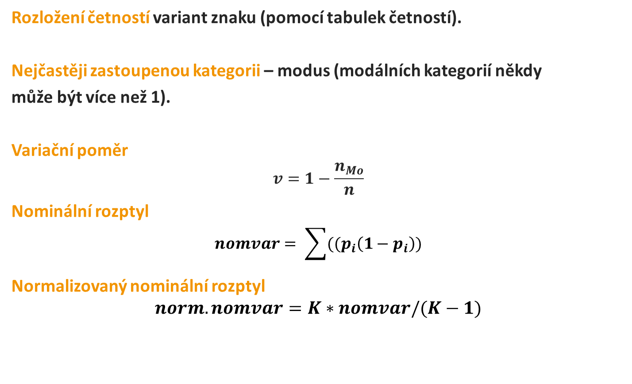
Popis nominálních proměnných
Rozložení četností variant znaku (pomocí tabulek četností).
Nejčastěji zastoupenou kategorii – modus (modálních kategorií někdy
může být více než 1).
Variační poměr
$$v=1−\frac{n_{Mo}}{n}$$
Nominální rozptyl
$$nomvar= \sum{((p_{i}\left(1−p_{i}\right))}$$
Normalizovaný nominální rozptyl
$$norm.nomvar=K∗nomvar/(K−1)$$

Slide 6
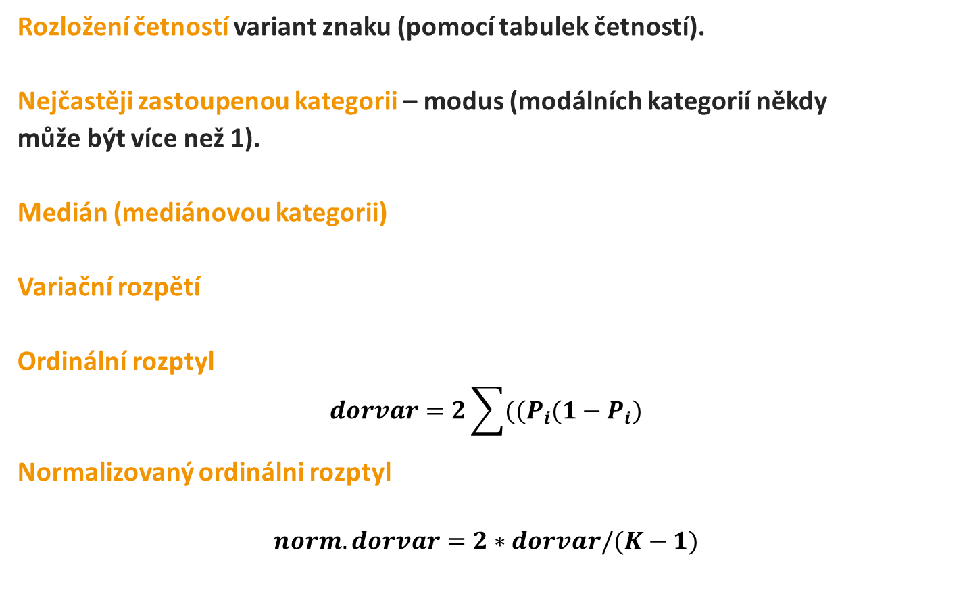
Popis ordinálních proměnných
Rozložení četností variant znaku (pomocí tabulek četností).
Nejčastěji zastoupenou kategorii – modus (modálních kategorií někdy
může být více než 1).
Medián (mediánovou kategorii)
Variační rozpětí
Ordinální rozptyl
$$dorvar=2\sum{((P_{i}(1−P_{i})}$$
Normalizovaný ordinálni rozptyl
$$norm.dorvar=2∗dorvar/(K−1)$$

Slide 7
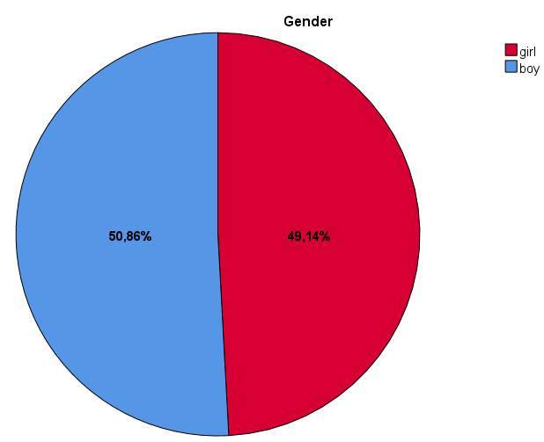
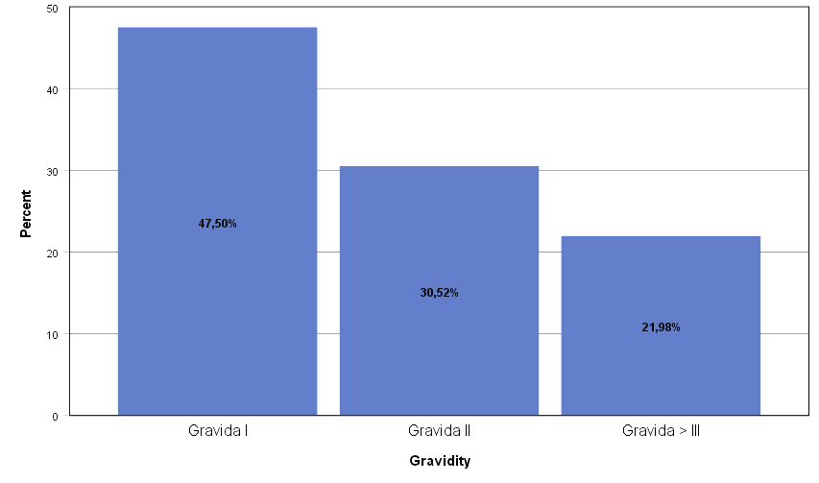
Grafy
Pro znázornění rozložení četností se využívají i grafy znázorňující četnosti hodnot proměnných. Nejznámějšími variantami jsou koláčový a sloupcový graf.

Slide 8
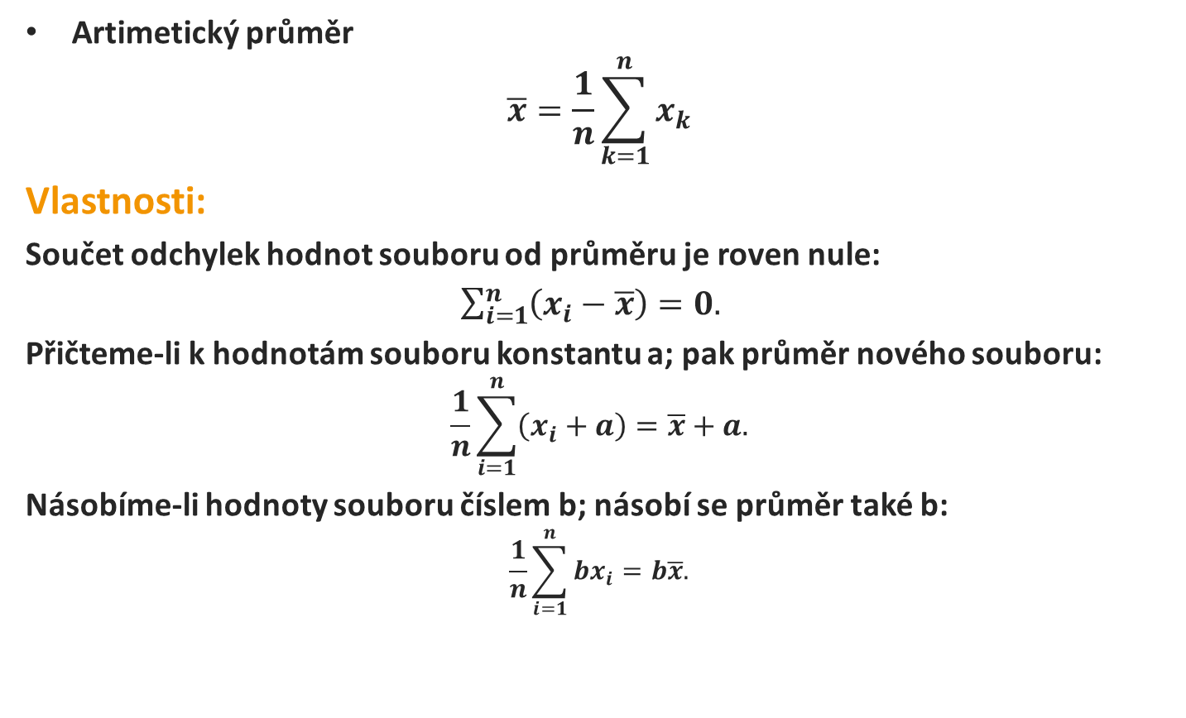
Popis kardinálních proměnných
Artimetický průměr
$$\overline{x}=\frac{1}{n}\sum_{k=1}^{n}{x_{k}}$$
Vlastnosti:
Součet odchylek hodnot souboru od průměru je roven nule:
$\sum_{i=1}^{n}{\left(x_{i}−\overline{x}\right)=0.}$
Přičteme-li k hodnotám souboru konstantu a; pak průměr nového souboru:
$$\frac{1}{n}\sum_{i=1}^{n}{\left(x_{i}+a\right)=\overline{x}+a.}$$
Násobíme-li hodnoty souboru číslem b; násobí se průměr také b:
$$\frac{1}{n}\sum_{i=1}^{n}{bx_{i}=b\overline{x}.}$$

Slide 9
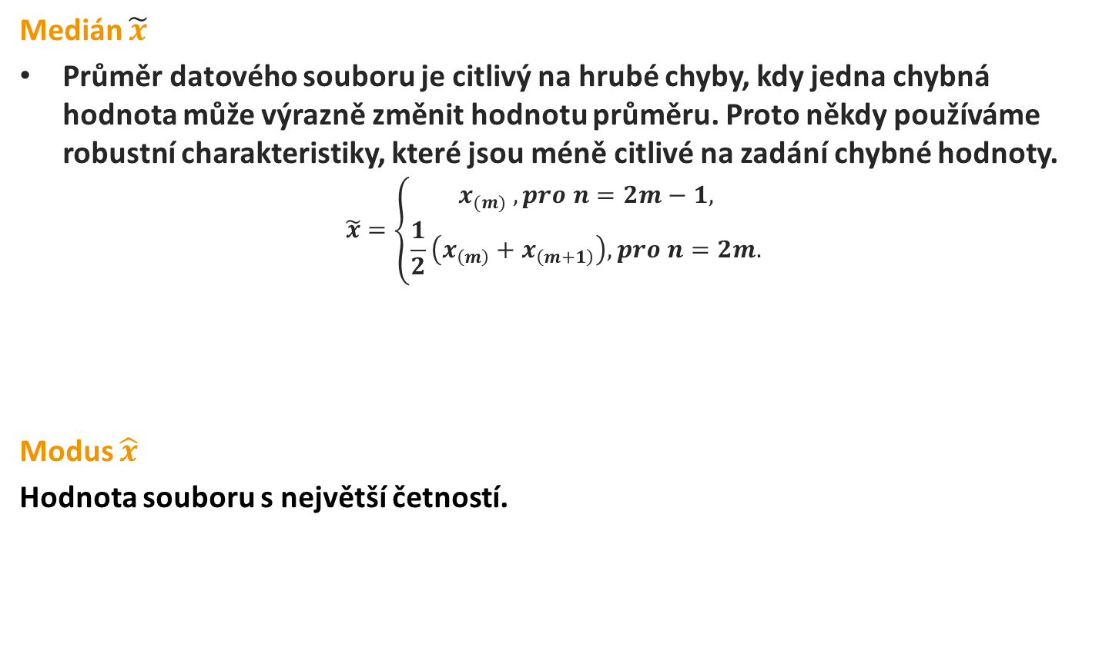
Charakteristiky polohy
Medián $\tilde{x}$
Průměr datového souboru je citlivý na hrubé chyby, kdy jedna chybná hodnota může výrazně změnit hodnotu průměru. Proto někdy používáme robustní charakteristiky, které jsou méně citlivé na zadání chybné hodnoty.
$$\tilde{x}=\left\{\begin{aligned}x_{(m)} , pro n=2m−1, \\ \frac{1}{2}\left(x_{\left(m\right)}+x_{\left(m+1\right)}\right), pro n=2m.\end{aligned}\right.$$
Modus $\hat{x}$
Hodnota souboru s největší četností.

Slide 10
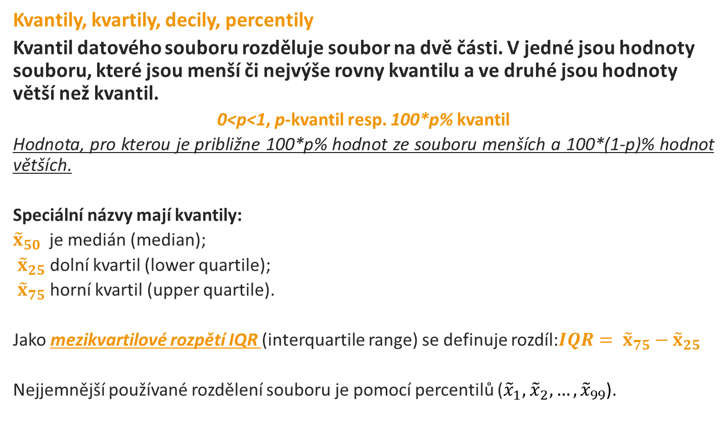
Charakteristiky polohy
Kvantily, kvartily, decily, percentily
Kvantil datového souboru rozděluje soubor na dvě části. V jedné jsou hodnoty souboru, které jsou menší či nejvýše rovny kvantilu a ve druhé jsou hodnoty větší než kvantil.
0<p<1, p-kvantil resp. 100*p% kvantil
Hodnota, pro kterou je približne 100*p% hodnot ze souboru menších a 100*(1-p)% hodnot větších.
Speciální názvy mají kvantily:
${\tilde{x}}_{50}$je medián (median);
${\tilde{x}}_{25}$dolní kvartil (lower quartile);
${\tilde{x}}_{75}$horní kvartil (upper quartile).
Jako mezikvartilové rozpětí IQR (interquartile range) se definuje rozdíl:$IQR= {\tilde{x}}_{75}−$ ${\tilde{x}}_{25}$
Nejjemnější používané rozdělení souboru je pomocí percentilů (${\tilde{x}}_{1},$ ${\tilde{x}}_{2},…,{\tilde{x}}_{99}$).

Slide 11
Charakteristiky polohy
Závěr
Modus snadno se najde, má ale minimální vypovídací hodnotu.
Medián určuje střed souboru a je méně citlivý na chyby.
Průměr zohledňuje všechny hodnoty, ale je citlivý na chyby.

Slide 12
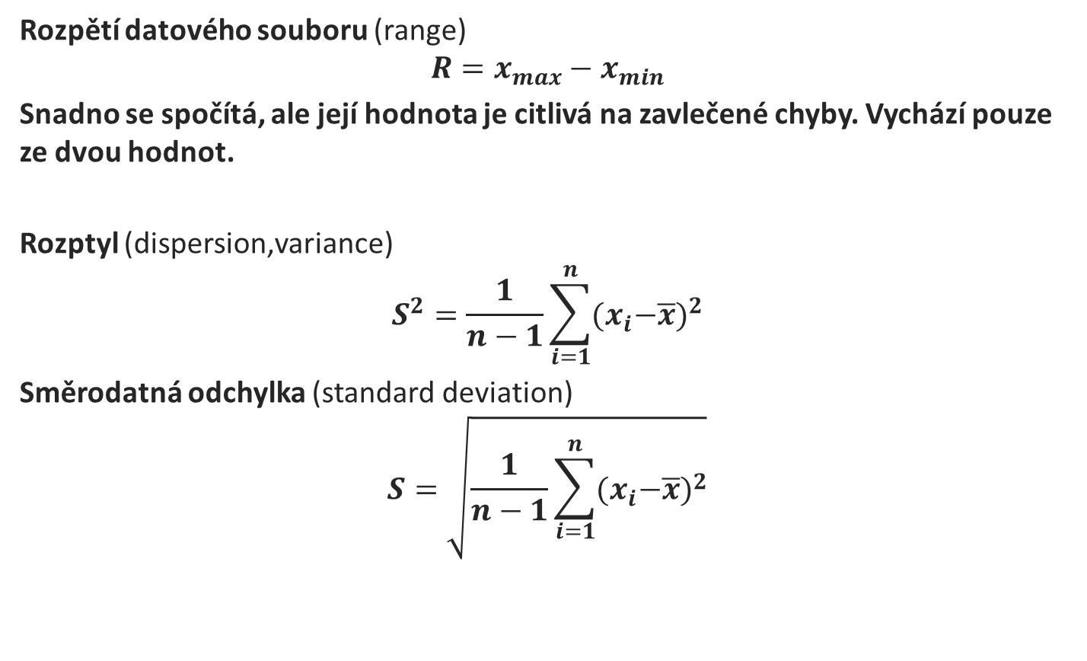
Charakteristiky rozptýlenosti
Rozpětí datového souboru (range)
$$R=x_{max}−x_{min}$$
Snadno se spočítá, ale její hodnota je citlivá na zavlečené chyby. Vychází pouze ze dvou hodnot.
Rozptyl (dispersion,variance)
$$S^{2}=\frac{1}{n−1}\sum_{i=1}^{n}{{{(x}_{i}−\overline{x})}^{2}}$$
Směrodatná odchylka (standard deviation)
$$S=\sqrt{\frac{1}{n−1}\sum_{i=1}^{n}{{{(x}_{i}−\overline{x})}^{2}}}$$

Slide 13
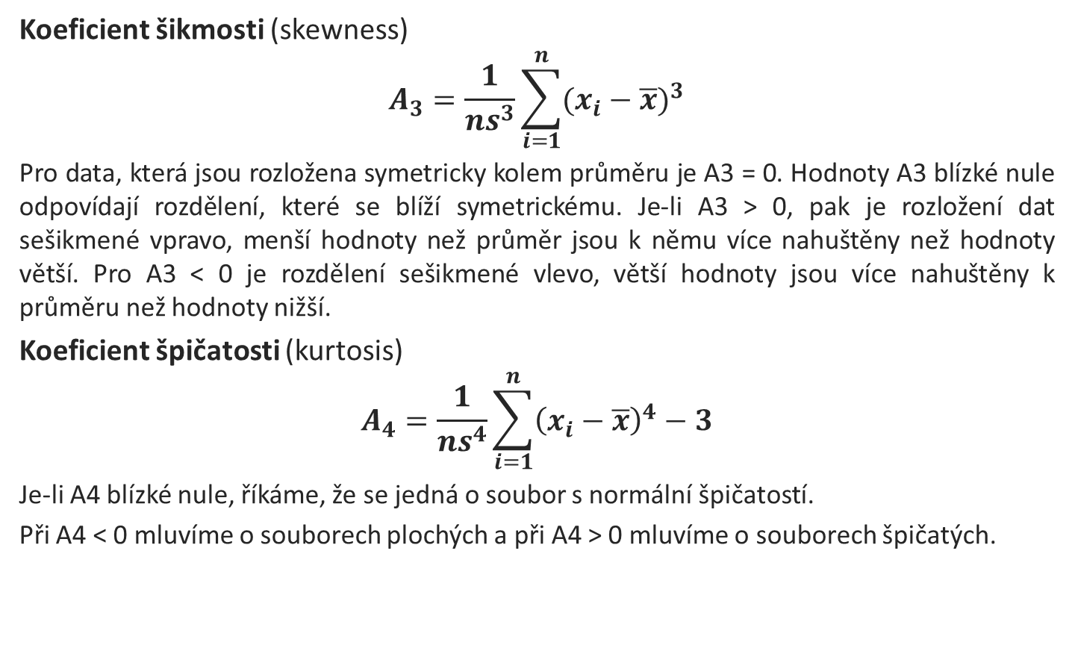
Jiné charakteristiky
Koeficient šikmosti (skewness)
$$A_{3}=\frac{1}{ns^{3}}\sum_{i=1}^{n}{{(x_{i}−\overline{x})}^{3}}$$
Pro data, která jsou rozložena symetricky kolem průměru je A3 = 0. Hodnoty A3 blízké nule odpovídají rozdělení, které se blíží symetrickému. Je-li A3 > 0, pak je rozložení dat sešikmené vpravo, menší hodnoty než průměr jsou k němu více nahuštěny než hodnoty větší. Pro A3 < 0 je rozdělení sešikmené vlevo, větší hodnoty jsou více nahuštěny k průměru než hodnoty nižší.
Koeficient špičatosti (kurtosis)
$$A_{4}=\frac{1}{ns^{4}}\sum_{i=1}^{n}{{\left(x_{i}−\overline{x}\right)}^{4}−3}$$
Je-li A4 blízké nule, říkáme, že se jedná o soubor s normální špičatostí.
Při A4 < 0 mluvíme o souborech plochých a při A4 > 0 mluvíme o souborech špičatých.

Slide 14
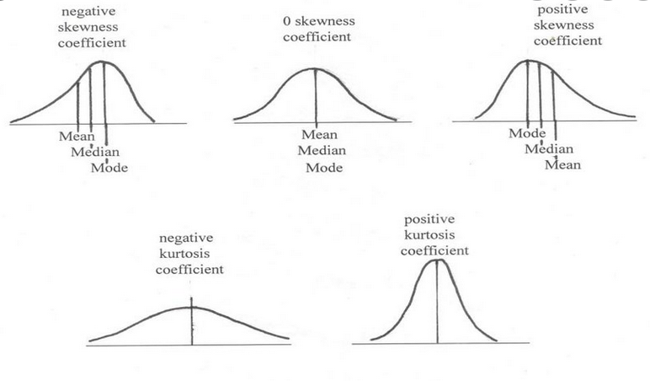
Šikmost a špičatosť

Slide 15
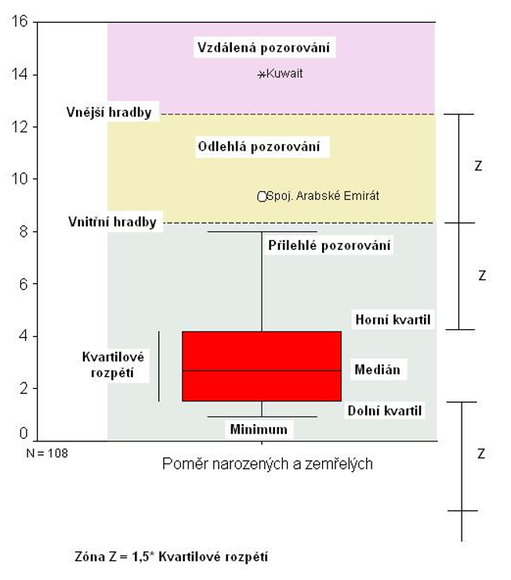
Grafická znázornění
Krabicový graf (boxplot)

Slide 16
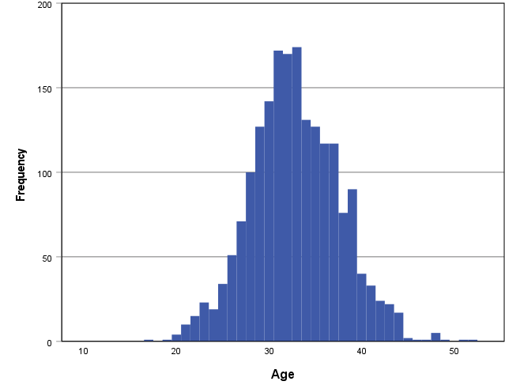
Grafické znázornění
Histogram

Slide 17
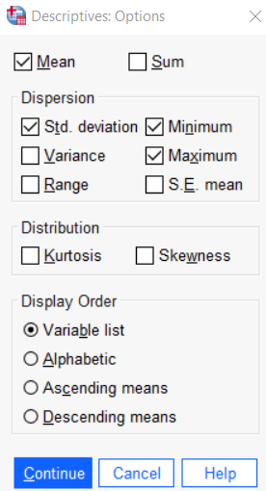
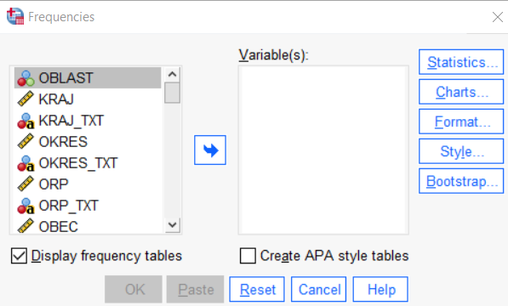
Statistické tabelace a přehledy
Procedury
  Descriptive Statistics – Descriptives
    Základní popisné statistiky
  Descriptive Statistics – Frequencies
    Tabulky četností pro kategorizované proměnné
  Compare Means – Means
    Tabulky statistik ve skupinách

Slide 18
Výběrová šetření: populace
Populace = základní soubor
Příklady: osoby nad 18 let žijící v ČR / ženy po porodu / pacienti, kteří se v posledním roce léčili v dané nemocnici / osoby trpící astmatem / děti do 10 let trpící atopickým ekzémem …
určení populace
  výčtem prvků
  zadáním jejich vlastností
rozsah populace: konečný x nekonečný
parametr: zvolená číselná charakteristika populace
Příklad: průměrný věk, podíl mužů, průměrné hodnocení spokojenosti s léčbou …

Slide 19
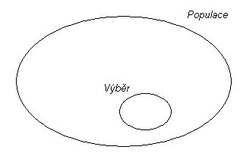
Výběrová šetření: základní pojmy
úplné šetření – sledujeme znaky u všech jednotek populace
(vyskytuje se pouze výjimečně, například sčítání lidu)
výběrové šetření – znaky sledujeme pouze u vybraných jednotek
⇒ výběr
ekonomicky a časově přijatelnější
Příklad:
výzkum zdravotního stavu a životního stylu obyvatel ČR
zjišťování spokojenosti pacientů v nemocnici …
rozsah výběru – počet vybraných jednotek
reprezentativní výběr – odráží strukturu celého zkoumaného souboru

Slide 20
Výběrová šetření: princip
Princip výběrových šetření
u části populace (výběru) zjišťujeme zvolené charakteristiky
za určitých předpokladů můžeme výsledky zobecnit na celou populaci
závěry jsou vždy provázeny určitou nejistotou
⇒ snaha o vyjádření míry nejistoty pomocí statistických metod
Pozn.: Můžeme charakterizovat pouze míru nejistoty, která vyplývá ze způsobu realizace výběru (velikost a metoda výběru). Nezahrnuje nejistoty typu: nekvalitní data, přesnost měření…

Slide 21
Výběrová šetření: schéma
Reprezentativní výběrový soubor
Populace
Výběrový soubor
Inference/
predikce

Slide 22
Výběrová šetření: zajištění reprezentativnosti
Snaha o zajištění reprezentativnosti výběru:
kvótní výběr
určení kvót: expertní odhady nebo na základě jiného výzkumu
vždy pouze pro několik základních znaků
problém s vyjádřením přesnosti odhadů a odvozením intervalů spolehlivosti
náhodný výběr
výběr by měl s velkou pravděpodobností odrážet vlastnosti celé populace
nezávislost na subjektivním odhadu
míru nejistoty lze vyhodnotit pomocí zákonů statistiky
v mezinárodních srovnáních obvykle vyžadovaný standard
problém odmítání účasti ve výzkumu (nonresponse)
optimální metoda výběru: prostý náhodný výběr (v praxi ale může být obtížně realizovatelný)

Slide 23
Statistická indukce (statistické usuzování)
souhrn metod pro zkoumání výběrového souboru s využitím aparátu teorie pravděpodobnosti
Na základě těchto metod můžeme usuzovat (formulovat závěry) o základním souboru.
  1. Teorie odhadu – odhadování parametrů rozdělení
  2. Testování statistických hypotéz – testujeme hypotézy o shodě parametrů rozdělení či shodě rozdělení
pravděpodobnost = míra očekávání výskytu náhodného jevu

Slide 24
Statistické testování hypotéz
je rozhodovací postup na základě kterého odmítáme nebo neodmítáme statistickou hypotézu
jeho výsledkem je zamítnutí nebo nezamítnutí zvoleného matematického modelu (statistické hypotézy)
Statistická hypotéza
formální výrok
tvrzení o parametrech rozdělení nebo jeho tvaru
statistická hypotéza je výrok, který musí splňovat tři podmínky, aby závěry mohly být korektně použity:
je relevantní vzhledem k analýze dat a interpretaci
je prověřitelný – existují data a statistické postupy o určení jeho platnosti
je formulován nezávisle na datech

Slide 25
Formulace statistických hypotéz
formulujeme 2 hypotézy, které jsou ve vzájemné opozici
nulová hypotéza H₀
  je pevně daný formální výrok specifický pro každý test
  vyjadřuje náš předpoklad, který chceme otestovat, konkrétní hodnota testovaného populačního parametru μ₀
  často znamená hodnotu populačního parametru rovnou 0
alternativní hypotéza H_{A} nebo H₁
  obecně jakákoliv jiná hodnota populačního parametru μ₀, než je v H₀
  prakticky volíme interval, který neobsahuje μ₀
  3 varianty podle věcné smysluplnosti
    oboustranný test μ ≠ μ₀
    pravostranný test μ > μ₀
    levostranný test μ < μ₀

Slide 26
Rozhodovací chyby
rozhodnutí H₀ vs H_{A}
situace rozhodování:
princip:
a) stanovíme maximální přípustnou pravděpodobnost chyby I.druhu = α
b) volíme testovou statistiku (a případně design sběru dat) tak, aby minimalizovala pravděpodobnost chyby II.druhu = β
 | přijímáme H₀ | přijímáme H_{A}
platí H₀ | OK | chyba I. druhu
platí H_{A} | chyba II. druhu | OK

Slide 27
Testové kritérium (testová statistika)
shrnutí informace z náhodného výběru pomocí vhodné funkce výběrových hodnot
testové kritérium je funkce specifická pro každý test
samotný odhad parametru nestačí – vliv na testování mají i jiné vlastnosti dat než jen testovaný parametr
princip:
Statistická funkce dat (tzv. testová statistika) T je konstruována tak, aby vyjadřovala míru neshody dat s nulovou hypotézou, neshody odhadu a zvolené testované hodnoty. Čím vyšší je hodnota testové statistiky, tím je platnost nulové hypotézy méně pravděpodobná, data hypotézu nepotvrzují, ale vyvracejí ji.

Slide 28
Testování
stanovili jsme statistickou hypotézu
vybrali test
určili nulovou hypotézu konkrétnímu test
určili jsme testovou statistiku
vypočítali jsme testovou statistiku
A co teď?
porovnáme hodnotu testové statistiky s kritickou hodnotou
kritická hodnota odděluje kritický obor W (obor zamítnutí nulové hypotézy) od oboru „přijetí“ (obor nezamítnutí nulové hypotézy)
pokud testová statistika patří do kritického oboru = zamítáme H₀
pokud testová statistika patři do oboru přijetí = nezamítáme H₀
Jak stanovit kritickou hodnotu?

Slide 29
Kritická hodnota a kritický obor
při platnosti známe rozdělení testové statistiky T
  víme, jakých hodnot s jakou pravděpodobností T nabývá
lze spočítat kritickou hodnotu T_{α} v závislosti na zvoleném α
volí se taková , aby pravděpodobnost, že T bude v kritickém oboru byla rovna α
  lze splnit nekonečně mnoho způsoby
  jen jeden ale má nejmenší pravděpodobnost chyby druhého druhu β, tzv. stejnoměrně nejsilnější kritický obor
  zvolený kritický obor má charakter intervalu definovaný T_{α}
oboustranný kritický obor P(|T|> T_{α}) = α
pravostranný kritický obor P(T > T_{α}) = α
levostranný kritický obor P(T < -T_{α}) = α
Kritický obor
Obor nezamítutí
Kritický obor
-T_{α}
0
T_{α}

Slide 30
Konečné rozhodnutí
zbývá stanovit α a tím je stanovena kritická hodnota T_{α}
  v praxi se nejčastěji volí hodnota 0,05, řidčeji 0,01
  pouze zvyk, není vhodné brát hodnotu jako nepřekročitelné pravidlo
  zavedl R. A. Fisher (1 z 20)
dva ekvivalentní způsoby rozhodování
  porovnání vypočtené testové statistiky s kritickou hodnotou, která odpovídá hodnotě α, je-li statistika T vyšší než kritická hodnota T_{α}, zamítáme nulovou hypotézu H₀
  k vypočtené T zjistíme dosaženou signifikanci (P-value) a porovnáme ji s kritickou hladinou α, je-li signifikance ≤ α zamítáme hypotézu H₀
    signifikance je takové α, pro které T = T_{α}
    signifikance se dá interpretovat jako pravděpodobnost, že T >= T_{α} při platnosti H₀ , tedy., že odchylka dat od H₀ je způsobena pouze náhodou.
zamítnutí H₀ a přijetí H_{A}, znamená, že data neodpovídají H₀

Slide 31
Interpretace rozhodnutí
zamítáme H₀ – přijímáme H_{A}
  říkáme pouze, že data neodpovídají H₀
  hodnota testového kritéria závisí na velikosti rozdílu mezi odhadem a testovanou hodnotu, ale také na velikosti výběru
  čím větší výběr tím menší rozdíl je statisticky významný
  Vždy interpretujeme i věcný význam statisticky významného rozdílu.
nezamítáme H₀ – NEPŘÍJÍMÁME H_{A}
  testové kritérium nepadne do kritického oboru, respektive signifikance je větší než zvolená mez α
  říkáme pouze, že data neodporují H₀
  nemůžeme přijmout H₀, protože neznáme pravděpodobnost chyby II. druhu β
  H_{A} může ve skutečnosti platit, ale nemáme dost dat, abychom to prokázali
  používaný termín obor přijetí je zavádějící

Slide 32
Síla testu
síla testu je 1-β, kde β je pravděpodobnost chyby II. druhu
  vyjadžuje spolehlivost, se kterou správně zamítneme H₀, tedy, když platí H_{A}
síla závisí na skutečné hodnotě parametru v oboru H_{A} a poetu případů
  hodnotu parametru neznáme
    kdybychom znali, bylo by celé testování zbytečné
závislot síly na parametru popisuje silofunkce
  teoreticky lze zkonstruovat
  kritérium kvality testu, upřednosňujeme testy s větší silou, pro stejné velikosti souboru
  lze použít pro odhad potřebné velikosti výběrového souboru
    musíme si určit skutečnou hodnotu parametru, který chcene testem potvrdit, musíme znát i další součásti testového kritéria.

Slide 33
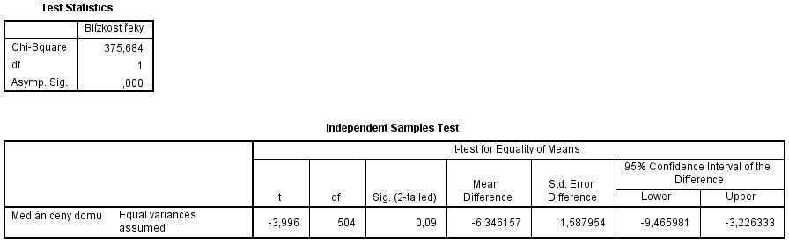
Praktické použití
ROZHODOVACÍ PRAVIDLO:
signifikance ≤ α zamítáme nulovou hypotézu
signifikance > α není důvod zamítat nulovou hypotézu
(α je typicky = .05 nebo .01)

Slide 34
Postup statistického testování hypotéz
obecný postup:
formulujeme statistickou hypotézu
pro její ověření vybereme příslušný statistický test
určíme jeho nulovou hypotézu H₀ a k ní alternativní hypotézu H_{A}
určíme kritickou hladinu α pro rozhodování
určíme testovou statistiku (testové kritérium) T(X)
dosadíme data X do T(X)
vyhodnotíme testové kritérium
  k α zjistíme T_{α} ; T(X) ≥ T_{α} => zamítneme H₀,
  vypočteme signifikanci; signifikanci ≤ α => zamítneme H₀
oba postupy a) a b) jsou ekvivalentní, není-li splněna podmínka, nezamítáme H₀

